Slide 1
Муниципальное автономное дошкольное образовательное учреждение - детский сад комбинированного вида «Колосок»
Проект в подготовительной группе по теме: «Зимующие птицы»
(в рамках реализации парциальной программы
«Ребёнок и природа» )
Выполнили:
воспитатели первой квалификационной категории
Згонная Лидия Викторовна
Пичко Ольга Николаевна

Slide 2
Возрастная группа: Подготовительная к школе группа (6–7 лет), группа «Вишенка»
Тип проекта: познавательно-экологический, практико-ориентированный
Срок реализации: 3–4 недели (декабрь – январь)
Участники: воспитанники, воспитатели, родители.

Slide 3
Актуальность:
Зимой птицам особенно трудно: холод и отсутствие корма становятся причиной гибели многих пернатых. Дети подготовительной группы уже способны не только сочувствовать, но и реально помогать — изготавливать кормушки, подкармливать, вести наблюдения. Проект формирует экологическую ответственность, развивает наблюдательность и закрепляет представления о сезонных изменениях в природе.
Цель:
Расширить и систематизировать знания детей о зимующих птицах, воспитать бережное отношение к ним и желание помогать в трудных зимних условиях.

Slide 4
Задачи
Обучающие:
· Учить различать зимующих птиц по внешнему виду, голосам, повадкам (синица, воробей, снегирь, ворона, голубь, дятел, свиристель, клёст).
· Познакомить с особенностями питания зимующих птиц (чем кормить, чем нельзя).
· Объяснить, почему некоторые птицы остаются зимовать, а другие улетают.
Развивающие:
· Развивать наблюдательность через ведение календаря наблюдений у кормушки.
· Развивать связную речь (сравнительные рассказы, рассуждения).
· Обогащать словарь: кочёвка, кормушка, подкормка, пушок, стая, пища, клюв, оперение.
Воспитательные:
· Воспитывать доброту, отзывчивость, желание заботиться о живых существах.
· Формировать экологически грамотное поведение (не шуметь у кормушки, не мусорить).
· Привлекать родителей к совместной природоохранной деятельности.

Slide 5
Основные этапы
1. Подготовительный
· Беседа «Кто остаётся с нами зимой?»
· Подбор иллюстраций, аудиозаписей голосов птиц, презентаций
· Создание развивающей среды: плакаты, дидактические игры («Чей след?», «Чем питается?», «Угадай по описанию»)
· Подбор художественной литературы, стихов, загадок
· Консультация для родителей «Как правильно подкармливать птиц зимой»
· Объявление акции «Птичья столовая» (изготовление кормушек)

Slide 6
2. Основной (практический)
Познавательные беседы:
· «Почему птицам трудно зимой?» (холод, голод, короткий день)
· «Какие птицы зимуют в городе и лесу?»
· «Как птицы спасаются от мороза?» (пушок, нахохливание, спят в стае)
· «Чем можно и нельзя кормить птиц?» (правила подкормки)
· «Кто такой клёст и почему он выводит птенцов зимой?» (интересный факт)
Художественно-эстетическое развитие:
· Рисование: «Снегири на рябине», «Синичка в зимнем лесу»
· Лепка: «Птички у кормушки» (коллективная работа)
· Аппликация: «Дятел на сосне» (из геометрических фигур)
· Конструирование из бумаги: «Воробей» (оригами)
· Ручной труд: изготовление кормушек из бросового материала (с родителями)
· Слушание: голоса зимующих птиц, музыка П. Чайковского «Времена года. Январь»

Slide 7
Речевое развитие:
· Чтение: В. Бианки «Синичкин календарь», «Кто чем поёт?», Г. Скребицкий «Воришка», М. Пришвин «Птицы зимой», рассказы Н. Сладкова
· Заучивание стихов: «Снегири» (А. Прокофьев), «Покормите птиц зимой» (А. Яшин)
· Составление сравнительных рассказов (воробей и синица, снегирь и дятел)
· Отгадывание загадок о зимующих птицах
· Чтение и обсуждение экологических сказок
Социально-коммуникативное развитие:
· Сюжетно-ролевая игра «Спасатели птиц» (помощь замёрзшей птице)
· Дидактические игры: «Зимующие и перелётные», «Чей хвост?», «Кто что ест?», «Назови ласково»
· Экологическая акция «Птичья столовая»: развешивание кормушек на участке, ежедневная подкормка
· Дежурство: насыпать корм в кормушки (график)

Slide 8
Физическое развитие:
· Подвижные игры: «Воробушки и кот», «Совушка», «Перелёт птиц» (вариант: перебежки к кормушке), «Птички в гнёздышках»
· Пальчиковая гимнастика «Птички», «Кормушка»
Наблюдения на прогулке:
· Ежедневное наблюдение за птицами у кормушки (какие прилетают, как себя ведут, сколько)
· Рассматривание следов птиц на снегу
· Сравнение внешнего вида воробья и синицы, снегиря и свиристели
· Фиксация результатов в календаре наблюдений

Slide 9
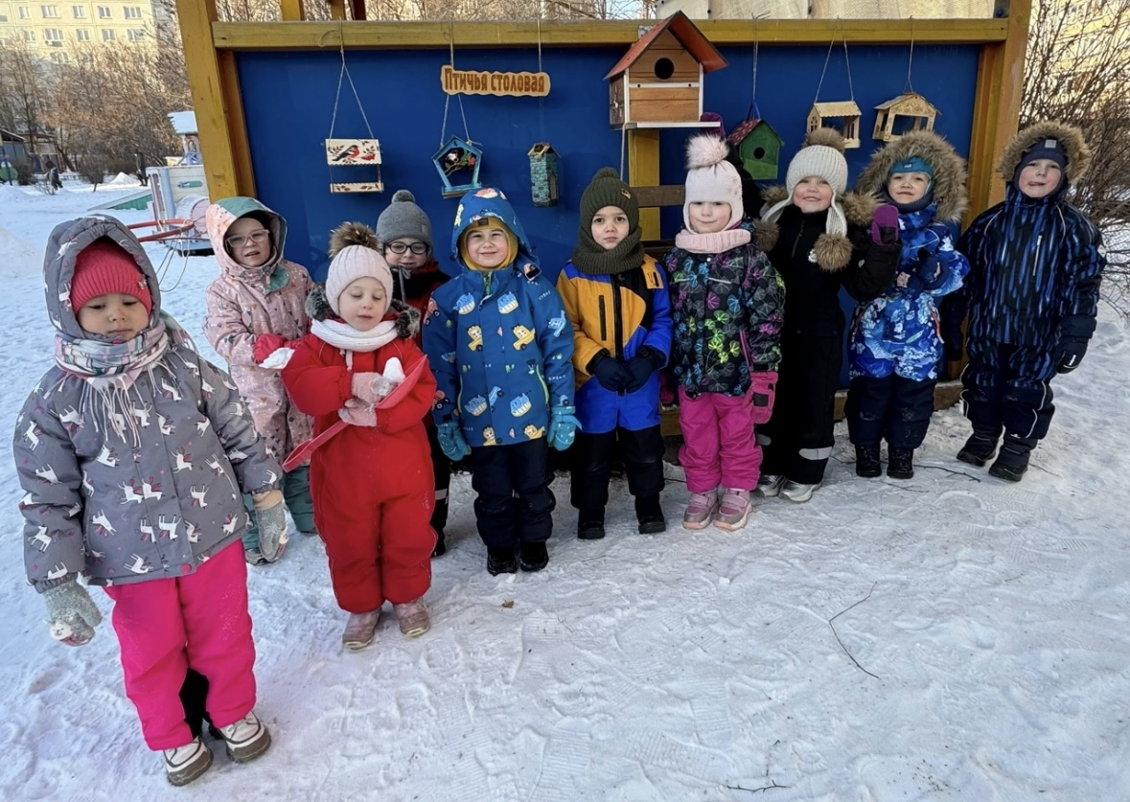
Взаимодействие с родителями:
· Консультация «Чем подкармливать птиц зимой: памятка»
· Акция «Смастери кормушку» (конкурс семейных работ)
· Помощь в создании фотовыставки «Птицы нашего двора»
· Рекомендации: читать детям о птицах, наблюдать вместе
· Привлечение к заготовке корма (семечки, крупы, несолёное сало)

Slide 10
Продукты проекта
· Альбом детских рисунков «Зимующие птицы»
· Коллаж «Птицы у кормушки»
· Лэпбук «Поможем зимующим птицам»
· Фотовыставка «Мы заботимся о птицах»
· Календарь наблюдений «Кто прилетел к кормушке»
· Макет или плакат «Птичья столовая»
3. Заключительный этап
· Викторина «Знатоки зимующих птиц» (командная игра)
· Презентация лэпбука и альбома детских рисунков
· Фотовыставка на стенде для родителей
· Подведение итогов акции «Птичья столовая» (благодарности самым активным)
· Награждение маленькими грамотами «Защитник птиц»

Slide 11
Планируемые результаты
· Ребёнок называет не менее 6–8 зимующих птиц, узнаёт их на картинках и в природе.
· Знает, чем можно и чем нельзя кормить птиц
· Участвует в изготовлении кормушек и регулярной подкормке птиц.
· Ведёт наблюдения и фиксирует их в дневнике/календаре.
Продукты проекта
· Альбом детских рисунков «Зимующие птицы»
· Коллаж «Птицы у кормушки»
· Лэпбук «Поможем зимующим птицам»
· Фотовыставка «Мы заботимся о птицах»
· Календарь наблюдений «Кто прилетел к кормушке»
· Плакат «Птичья столовая»

Slide 12
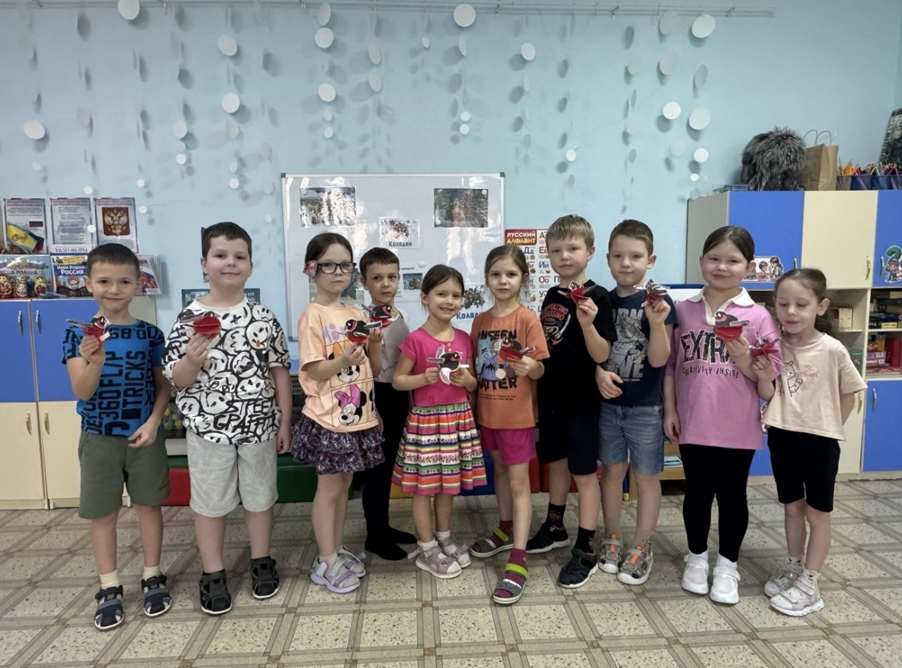
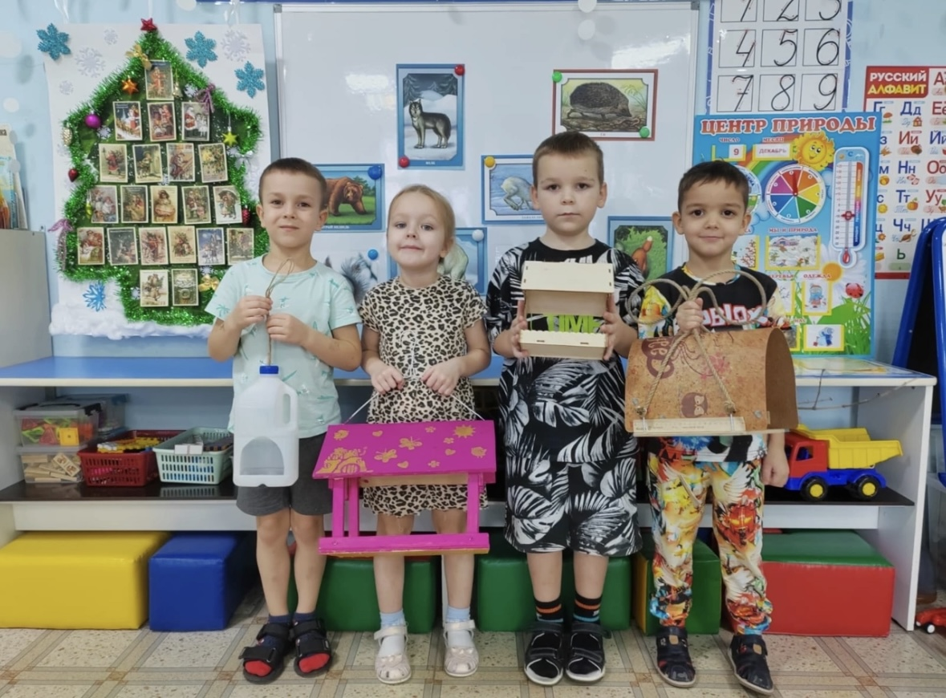

Slide 13
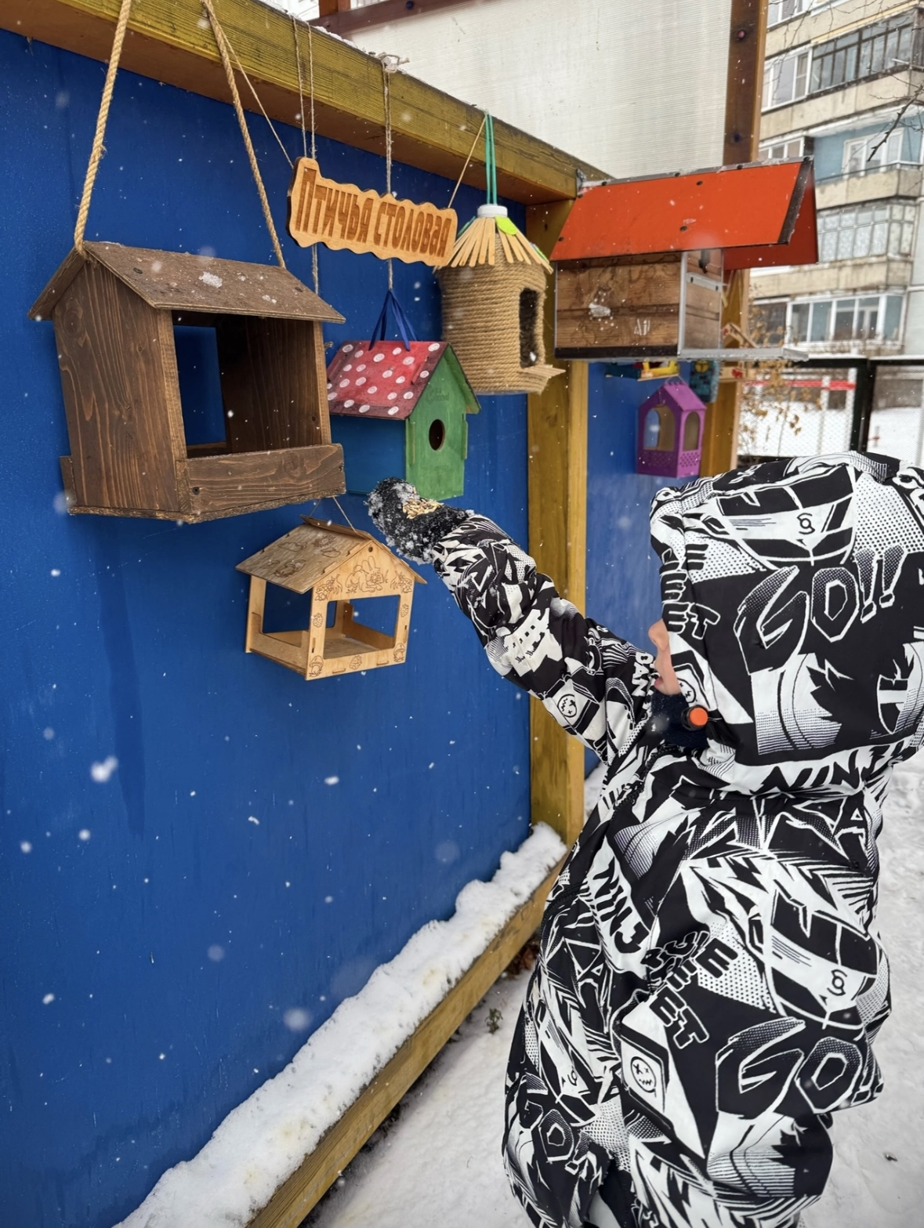
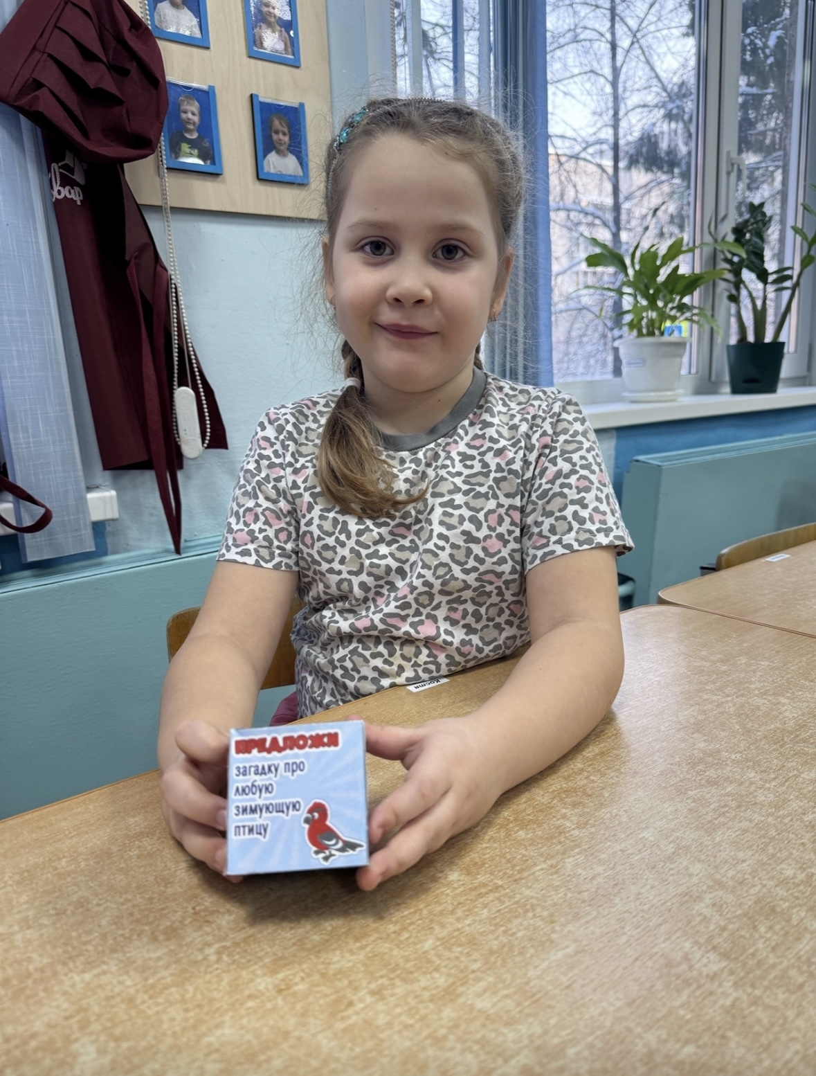
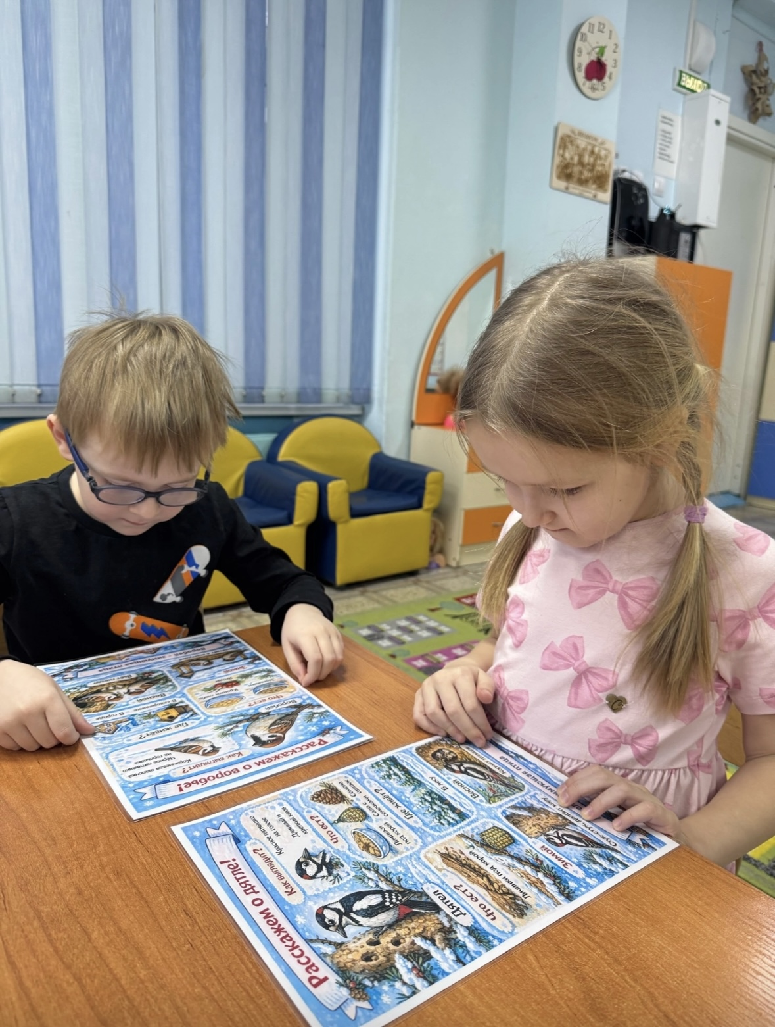

Slide 14
